Slide 1

UA: Manufactura por computadora.
Unidades de Competencia III y IV
Universidad Autónoma del Estado de México
Diapositivas: SolidWorks, comandos para 2D y 3D.
Centro Universitario UAEM Zumpango
Licenciatura en diseño industrial
Autor: Raúl Vicente Galindo Sosa.

Slide 2
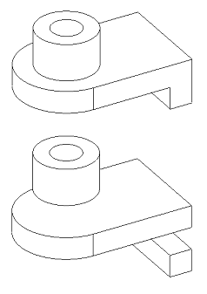
Aspectos básicos
Pieza
Basado en Elementos (Features)
  Los objetos, por lo común, están constituidos por piezas independientes.
  Los modelos en SW están constituidos por elementos individuales (Features).
  Pueden ser de Trazo (Sketched) o de aplicación en volumen (Applied).
Elementos

Slide 3
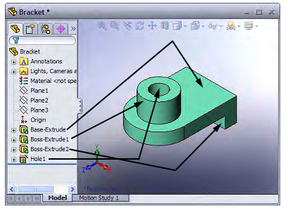
Relación con la interfase

Slide 4
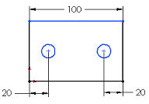
Programa Paramétrico.
Las dimensiones y relaciones usadas para crear una característica se guardan en el modelo de la pieza. Esto permite realizar modificaciones fácil y rápidamente.
Tipos:
  Dimensiones conducidas (Driven dimensions)
  Relaciones (Relations)

Slide 5
Modelado en sólidos
Modelado geométrico más utilizado en CAD.
Contiene toda la geometría de mallas y superficies para describir las caras y aristas.
Contiene la información denominada Topología, que es la relación entre los elementos geométricos.
Por ejemplo, como es la unión entre dos superficies que genera una arista. Esto permite operaciones inteligentes como el redondeo.

Slide 6
Modelado en sólidos
Es totalmente asociativo, lo que permite el ensamblaje de piezas para formar objetos más complejos, y la realización rápida de planos técnicos.
Utiliza restricciones (Constrains) que son las relaciones geométricas que limitan las características de la pieza, como verticalidad, o concentricidad.

Slide 7
Intensión de diseño (Desing Intent)
La intensión de diseño es la planeación acerca de como se va a modelar el objeto, en función de cómo se permitiría realizar CAMBIOS.
Esta planeación es anterior a realizar el modelado, ya que la forma en que se crea el modelo gobierna sobre cómo puede ser cambiado.
Varios factores deben ser tomados en cuenta:

Slide 8
Intensión de diseño (Desing Intent)
Relaciones Automáticas: De acuerdo con el trazo de la geometría, estas relaciones pueden proveer interrelaciones geométricas comunes entre elementos
Uso de Ecuaciones: Las relaciones pueden ser ecuaciones algebraicas, para limitar ciertos cambios.

Slide 9
Intensión de diseño (Desing Intent)
Relaciones Agregadas: Existen relaciones que se van agregando al modelo conforme se van integrando características para interrelacionar los elementos.
Dimensionado: La forma en que se integran las dimensiones y las restricciones, impactan en lo que se denomina “Intención de diseño”. El cómo se agregan estas dimensiones se refleja en cómo se van a poder realizar cambios al modelo.

Slide 10
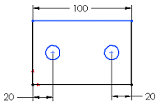
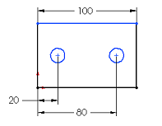
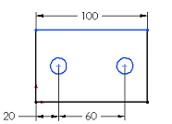
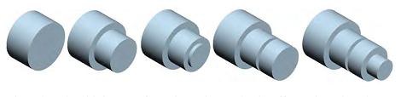
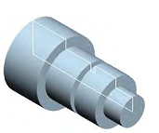
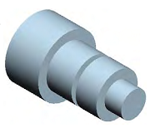
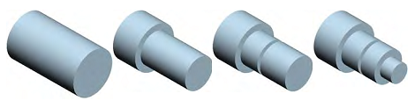
Intensión de diseño (Desing Intent)
Ejemplo en 2d (sketch):
Ejemplo en 3d (features):
A
B
C

Slide 11
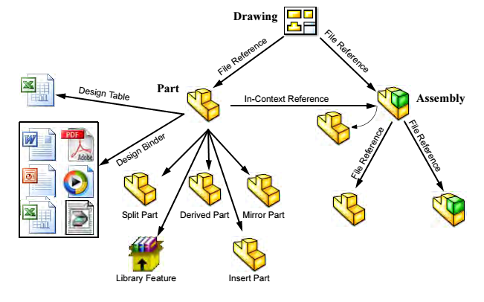
Referencias entre archivos
Forma de interrelación entre tipos de archivos

Slide 12
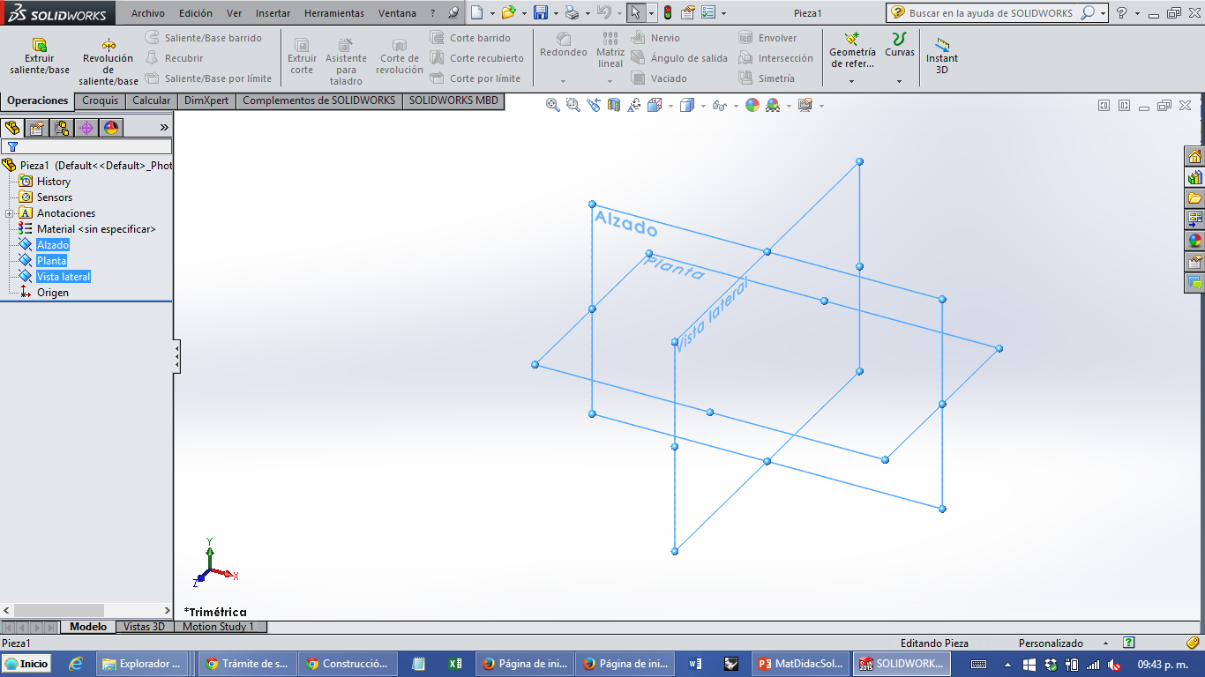
Interface SolidWorks 2015

Slide 13
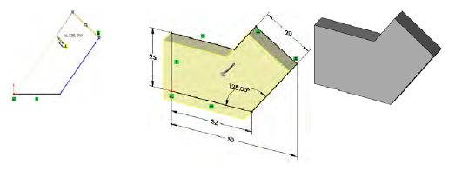
Trazado en 2D (2D Sketching)
El Sketch es la base del modelado en SW
Se utiliza para las diferentes características como: Extrusión, revolución, barridos, transiciones

Slide 14
Trazado en 2D (2D Sketching)
Un Sketch es una geometría en 2D que se utiliza para crear geometrías en 3D
Las geometrías básicas son líneas, círculos, rectángulos, etc.
A estas se les agregan Relaciones automaticas como Vertical u Horizontal, que restringen el movimiento de las geometrías.
Para que un Sketch se pueda utilizar correctamente en un modelo, debe estar “Definido completamente”

Slide 15
Trazado en 2D (2D Sketching)
El color del trazo indica el nivel de definición: no definido, completamente, o sobre definido.
Existen las herramientas para Sketch que permiten modificar las geometrías, como Trim
New -> Part (modificación de plantillas)

Slide 16



2D Sketching: primeros pasos
Concepto: Perfil 2D
Concepto: Planos básicos
Concepto: Triada de referencia de ejes.
Insertar Sketch
Concepto: Sketch activo y su Origen
Espacio de trabajo: Esquina de confirmación

Slide 17
Intensión de diseño (Desing Intent)
Ejemplo en 2d (sketch):

Slide 18
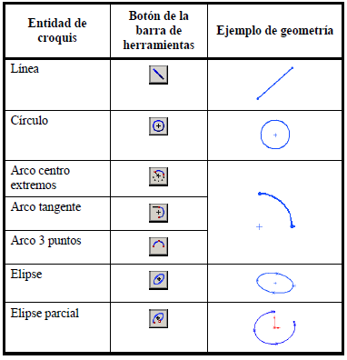
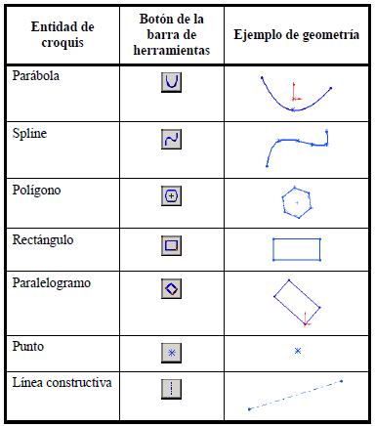
Herramientas

Slide 19
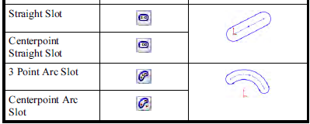
Herramientas

Slide 20
Sketch básico
Primer ejercicio
  Trazar una línea
  Línea en ángulo
  Concepto: relaciones automáticas
  Concepto: Líneas inferidas – perpendicular
  Concepto: Líneas inferidas – horizontal
  Relaciones automáticas: Alineación.

Slide 21
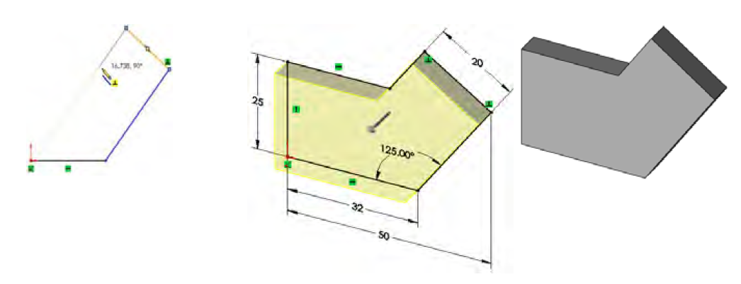
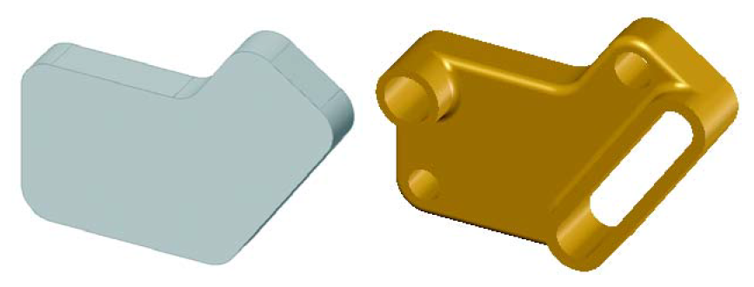
Pieza a modelar

Slide 22
Estado de definición del Sketch
Insuficientemente definido
Completamente definido
Definido en exceso
Otros colores: Colgante, No solucionado, No válido

Slide 23
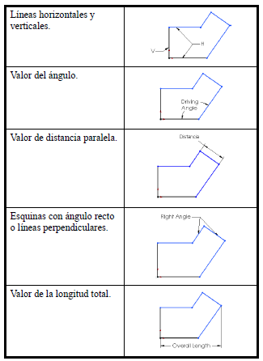
Intención de diseño

Slide 24
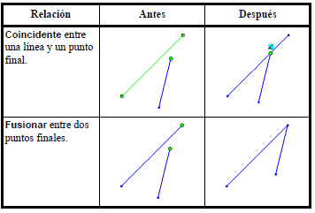
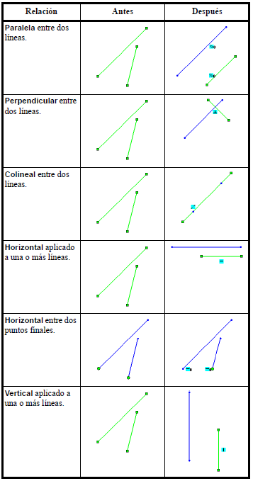
Ejemplos de relaciones de Sketch

Slide 25
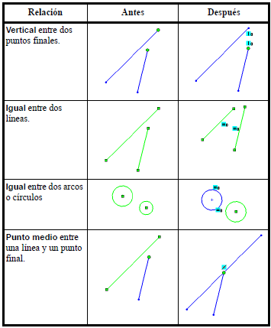
Ejemplos de relaciones de Sketch

Slide 26
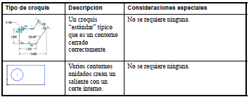
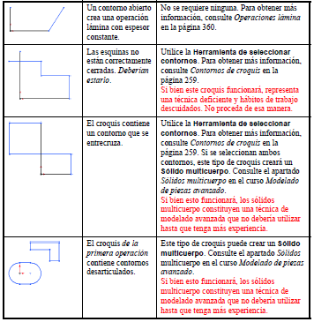
Reglas que rigen los Sketch

Slide 27
Reglas que rigen los Sketch

Slide 28
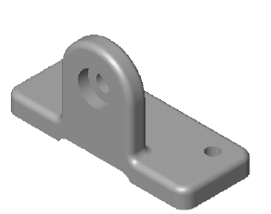
Nueva pieza

Slide 29
Elección del perfil:
  ¿Cuál de los perfiles es el mejor para elegir al comenzar el proceso de modelado?
Elección del plano del croquis:
  Una vez que ha elegido el mejor perfil, ¿cómo afecta esto su elección de plano del croquis?
Intención del diseño:
  ¿Qué es la intención del diseño y cómo afecta el proceso de modelado?
Nueva pieza:
  El primer paso consiste en abrir la nueva pieza.

Slide 30
Primera operación:
  ¿Cuál es la primera operación?
Operaciones Saliente y Taladro:
  ¿Cómo se puede modificar la primera operación mediante el agregado de salientes y taladros?
Redondeos:
  Redondeo de las esquinas vivas – redondeo.
Cambios de cota:
  Si se realiza un cambio en una cota, se cambia la geometría del modelo. ¿Cómo sucede esto?

Slide 31
Terminología
Operación: Todos los cortes, salientes, planos y croquis que se crean son considerados Operaciones. Las operaciones de croquizado son aquéllas basadas en croquis (saliente y corte); las operaciones aplicadas están basadas en aristas o caras (redondeo).
Plano: Los planos son superficies planas e infinitas. En la pantalla están representados por aristas visibles. Se utilizan como la superficie primaria de croquis para crear operaciones Saliente y Corte.

Slide 32
Terminología
Extrusión: Una extrusión es la operación que extiende por una cierta distancia un perfil a lo largo de un trayecto normal¹ al plano del perfil. El movimiento a lo largo de dicho trayecto se convierte en el modelo sólido.
¹ La dirección “normal” de un plano es una proyección lineal perpendicular al mismo respecto de sus caras.

Slide 33
Terminología
Croquis: En el sistema de SolidWorks, es el nombre utilizado para describir un perfil 2D. Los croquis son creados sobre caras planas y planos dentro del modelo. Son generalmente utilizados como base para salientes y cortes, aunque pueden existir de manera independiente.
Saliente: Los salientes se utilizan también para agregar material al modelo. La operación crítica inicial siempre es un saliente. Después de la primera operación, puede agregar tantos salientes como necesite para completar el diseño. Del mismo modo que con la base, todos los salientes comienzan con un croquis.

Slide 34
Terminología
Corte: Un Corte se utiliza para eliminar material del modelo. Es lo opuesto al saliente. Del mismo modo que el saliente, los cortes comienzan como croquis 2D y eliminan material por extrusión, revolución u otros métodos.
Redondeos y redondos: Los Redondeos y redondos generalmente se agregan al sólido, no al croquis. Debido a la naturaleza de las caras adyacentes a la arista seleccionada, el sistema sabe si debe crear una operación Redondo (eliminando material) o Redondeo (agregando material).

Slide 35
Terminología
Intención del diseño: La Intención del diseño es el modo en que debe crearse y cambiarse el modelo. Tanto las relaciones entre las operaciones como la secuencia de su creación contribuyen a la intención del diseño.

Slide 36
Vista Isométrica de la pieza terminada

Slide 37
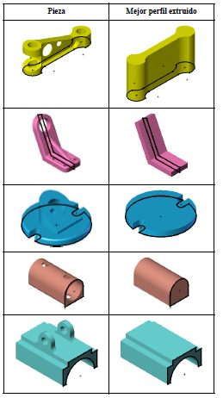
Elegir el mejor perfil

Slide 38
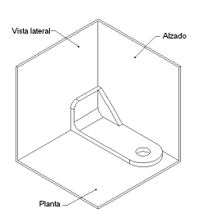
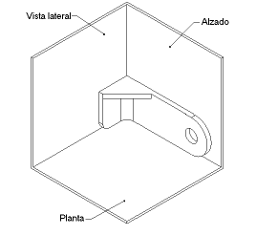
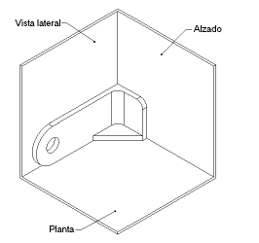
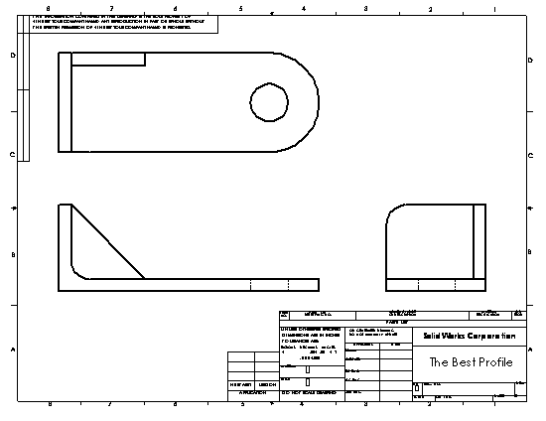
Elegir el plano de croquis

Slide 39
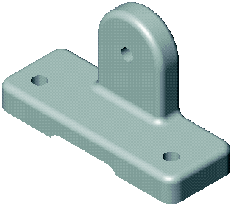
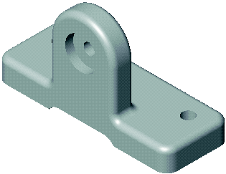
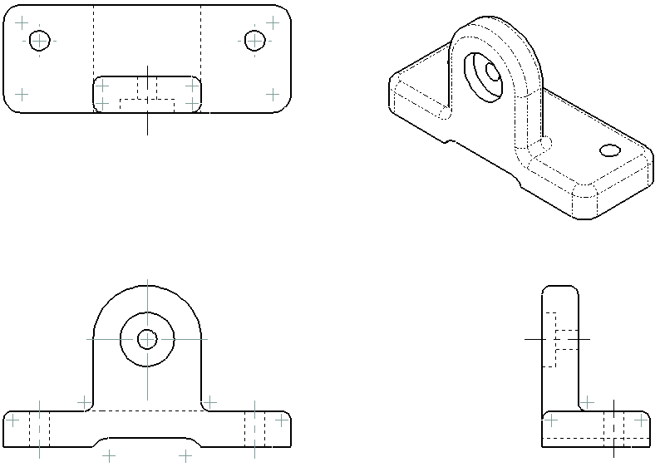
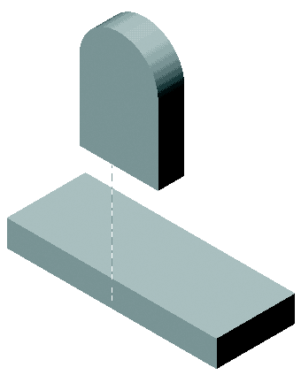
Vistas auxiliares de la pieza a modelar

Slide 40
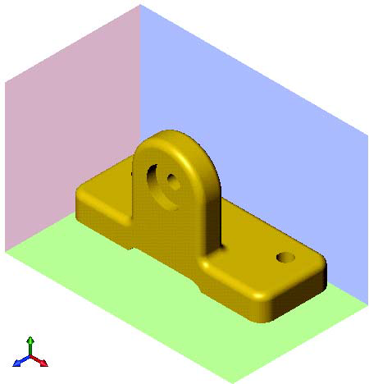
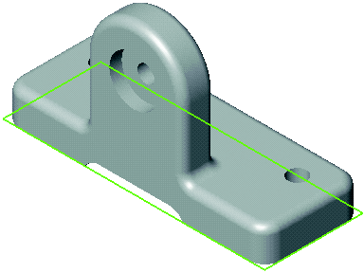
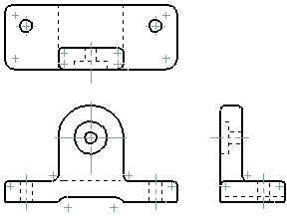
Intensión de diseño:
Todos los taladros (barrenos) son taladros pasantes.
Los taladros de la base son simétricos.
La ranura está alineada con la pestaña.

Slide 41
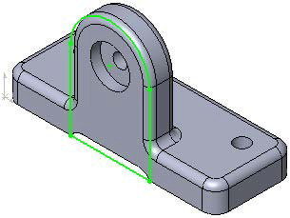
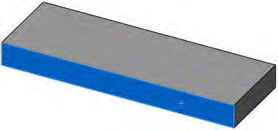
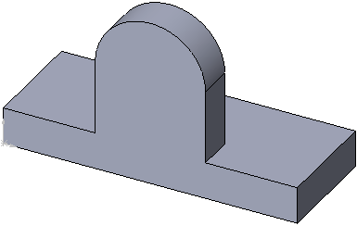
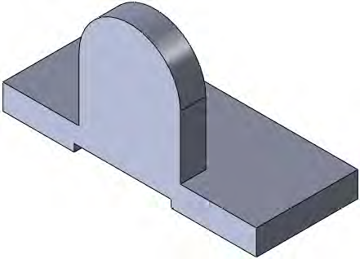
Proceso de modelado
Plano de croquis

Slide 42
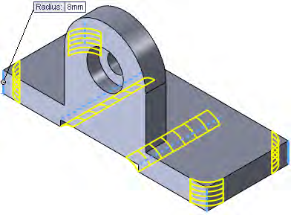
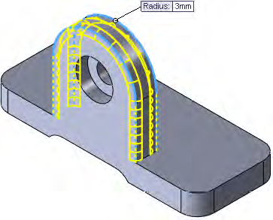
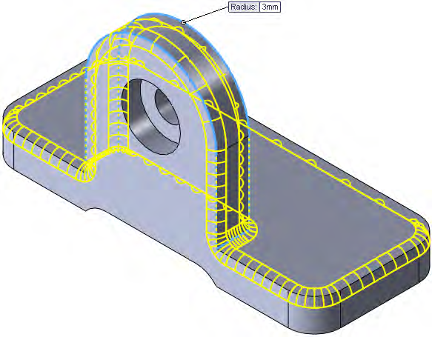
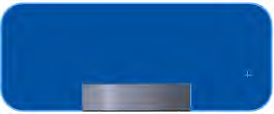
Asistente para taladros
Click aquí

Slide 43
Documentación (planos)
SolidWorks permite crear fácilmente dibujos a partir de piezas o ensamblajes.
Están completamente asociados a las piezas y a los ensamblajes a los que hacen referencia.
Si cambia el modelo, el dibujo se actualizará.
Para iniciar:
  Cómo crear un nuevo archivo y hoja de dibujo
  Cómo crear un modelo y vistas de proyección de dibujo
  Cómo insertar las cotas del modelo
  Cómo agregar cotas conductoras (modelo)
  Cómo agregar anotaciones

Slide 44
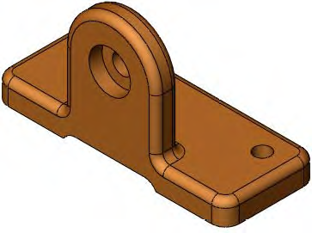
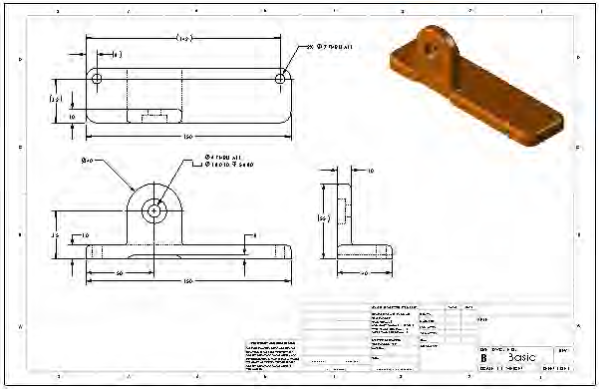
Creación de dibujos

Slide 45
Configuraciones
Opciones de sistema | Propiedades de documento (Configurar la plantilla de dibujo en uso)
Dibujos → Estilo de visualización: • Visualizar el estilo para las nuevas vistas = Líneas ocultas visibles • Aristas tangentes en las nuevas vistas = Eliminadas | Estándar de dibujo: • Estándar general= ANSI
 | Tablas: Lista de materiales → Actualización automática de la LDM: seleccionada
Colores: • Dibujos, Aristas de modelo ocultas = Negro | Cotas: • Fuente = Century Gothic • Precision primaria: .123 • Agregar paréntesis de forma predeterminada: sel.
 | Unidades = MMGS

Slide 46
Conceptos
Barras de herramientas: Dibujo y Anotación
Archivos de dibujo contiene Hojas de dibujo (similar a un block). Cada Hoja de dibujo es igual a una hoja de papel.
Crear dibujo desde pieza/ensamblaje.
Formato de hoja: dimensiones, borde, bloque de título y gráficos adicionales.
Vistas de dibujo: Frontal, superior, Derecha, Isométrica.

Slide 47
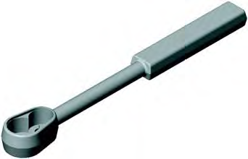
Ejercicio 4 (maneral)
Operación saliente con ángulo
Condición final Hasta el siguiente
Croquis dentro de pieza
Corte con aristas existente
Corte con geometría de croquis recortada
Corte con Copiar y Pegar
Redondeos
Editar definición de operación

Slide 48
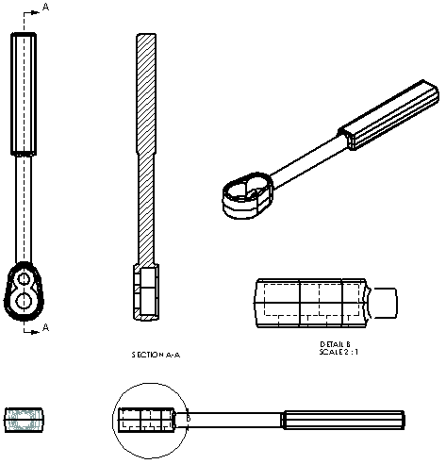
Intención de diseño
Componentes:
La pieza es simétrica y centrada sobre un eje.
Se debe permitir que el componente transición pueda cambiar de acuerdo al largo total.
Handle (Asa)
Head (Cabeza)
Transition (transición)
Pocket (Cavidad)
Recess (Entrante)
Thru Holes (Barrenos pasados)

Slide 49

Vista superior

Slide 50
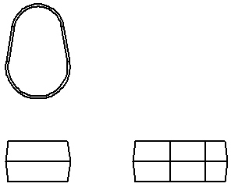
Vistas parciales de la cabeza

Slide 51

Redondeos a aplicar

Slide 52

Redondeos en la cabeza

Slide 53

Tipos de matrices

Slide 54
Tipos de matrices

Slide 55

Tipos de matrices

Slide 56
Tipos de matrices

Slide 57

Opciones para matrices

Slide 58

Referencias para ejes

Slide 59

Referencias para ejes

Slide 60

Ejercicio de matriz por croquis

Slide 61

Opciones de croquizado de puntos
Croquis indefinido con relaciones
Opción de cadena con punto de inicio en el origen
Opción de línea base con puntos de inicio en el origen
Opción de coordenadas con punto de inicio en el origen

Slide 62


Modelado de volante
Los radios deben estar a la misma distancia y ser modificables.
El centro del reborde del volante de maniobra se encuentra en el extremo del radio.
Los radios pasan a través del centro de la parte central
Las uniones de los extremos de los radios tienen redondeos de 3mm
La cara superior de la Parte central lleva un chaflán de 4x2mm.
Pasos para un modelado eficiente:
1. Descomponer la pieza en sus Elementos geométricos.
Parte central
Radios
Reborde
2. Obtener las dimensiones de cada elemento
3. Planear las operaciones que requiere cada elemento

Slide 63
Modelado de volante
Tipo de Elementos geométricos de la pieza
Parte central: Elemento de revolución
Radios: Elemento generado por barrido, que se encuentra copiado 3 veces en una matriz circular.
Reborde: Elemento de revolución

Slide 64




Parte Central
Datos para el modelo
Reborde y posición
2 redondeos de 5mm
Forma del Radio
Perfil del Radio

Slide 65


Vaciado y nervios
La creación de piezas con paredes delgadas involucra algunas secuencias y operaciones, según se trate de un modelo para fundición o para inyección.
Se utilizan el vaciado y el ángulo de salida, así como los nervios.
En este ejercicio se verá:
  El agregado de ángulo de salida,
  la creación de planos,
  el vaciado y
  la creación de nervios

Slide 66



Abra Shelling&Ribs
Ejecute Análisis de ángulo de salida
Seleccione la cara inferior como dirección de salida
Ajuste el ángulo a 2° y revise los resultados

Slide 67

Tipos de vaciado

Slide 68






Tipos de referencias para nervios

Slide 69
Bibliografía.
Dassault Systèmes SolidWorks Corporation, (2014) SolidWorks Essentials, Training course. Massachusetts, USA.

Slide 70
Guía explicativa para el empleo del material didáctico:
El material didáctico que se presenta en este archivo busca servir de auxiliar en la impartición de la Unidad de Aprendizaje (UA) Manufactura por computadora, que se imparte dentro del programa de estudios de la licenciatura en diseño industrial del Centro Universitario UAEM Zumpango. Esta UA se ubica en el núcleo Integral, dentro del área de Diseño en la competencia Comunicación y lenguajes, Subcompetencia Expresión, y tiene un total de 4 créditos en 4 horas a la semana. Todas las UA que conforman el área son prácticas. No tiene UA antecedente ni consecuente y es de carácter obligatorio.
Entre las competencias que debe desarrollar el egresado de esta licenciatura se encuentra la “comunicación y presentación; tales como la comprensión de textos, exposiciones orales, cultura, manejo de informática y de segundo idioma”. El trabajo con los equipos de cómputo y sus capacidades de procesamiento de modelos tridimensionales permite que el estudiante logre presentar y comunicar con mejor calidad sus propuestas de diseño.
El propósito general de la UA menciona que el estudiante logre “Construir objetos de diseño industrial tridimensionales virtuales para visualizar su configuración en el espacio, sus proporciones y dimensiones.”
De igual forma, se especifica que al término del curso, los estudiantes serán capaces de “Seleccionar modelos tridimensionales, utilizando impresoras estereolitográficas o centros de maquinados de control numérico asistido por computadora o equipos similares existentes en la Universidad.”

Slide 71
Guía explicativa para el empleo del material didáctico (continuación):
El material didáctico comprende parte de los contenidos de las unidades de competencia III y IV, en lo referente a la operación del software SolidWorks, específicamente en:
III. Iniciar el uso de Solid Works: empleando comandos básicos de croquis en 2D, línea, círculo, simetría, cota inteligente, entre otros.
IV. Continuar el uso de Solid Works: Modelando por medio de comandos básicos de 3D, Extruir corte, salientes, vaciados, entre otros. Realizar modelado.
El material se utilizará durante el curso como apoyo para los ejercicios planteados en las dos unidades mencionadas, de forma que se vayan realizando los ejercicios y revisando los aspectos teóricos que se presentan en el mismo. El material está configurado para que vaya avanzando en cada una de las diapositivas, y parcialmente en los ejercicios, mediante el click izquierdo del ratón, o la tecla Intro del teclado, o la flecha a la derecha en otros dispositivos.
No se plantea una cantidad de sesiones en específico, pero se sugiere entre 4 y 6 sesiones de dos horas para abarcar los temas del material. El material se deberá utilizar simultáneamente con el manual de entrenamiento para realizar los ejercicios, y utilizar del mismo manual los ejercicios de retroalimentación.
Finalmente, se expone la referencia del material de entrenamiento específico, para aquellos estudiantes que quieran especializarse en el manejo del software.

